Slide 1
German Contingent World Scout Jamboree 2027

Slide 2
Agenda
Die Reise
Elemente des Jamborees
Units + Unitvorbereitung
Kontingentslager
Unit-Tour
Preis
Beiträge
Zusammensetzung
Finanzierungsmöglichkeiten
Unitbildung
Priorisierung bei Unitzusammenstellung
Unit-Leader Codes + Buddy System
Teilnehmende mit Einschränkungen
Anmeldung
Wie, wann, was, wo?
Erklärung des Anmeldetools

Slide 3
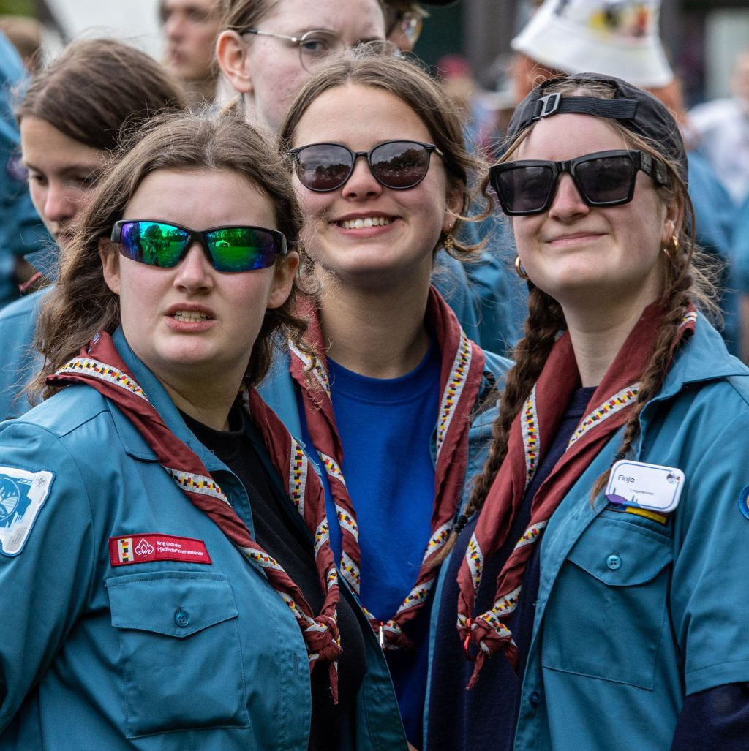
Das Jamboree ist ein gemeinsames Ringprojekt

Slide 4
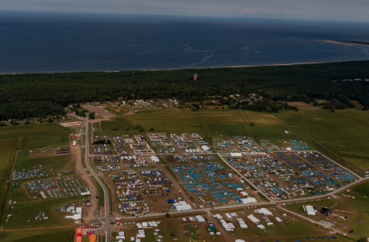
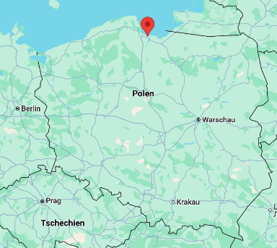
Auf dem Jamboree: On-Site und Off-Site Programm
Wyspa Sobieszewska
Rund 300 Hektar an Wiesen, Wäldern und Stränden
20 Minuten entfernt von Danzig
Programm
Körperliches und mentales Wellbeing
Bushcraft, Woodcraft, Pioneering & Campcraft
Selbstgeplanter Tag für persönliches Gleichgewicht
Kulturelle Vielfalt und spirituelle Entwicklung
Local & Global Citizenship
Community Service & Outdoor Adventure
Gdańsks kulturelle und historische Bedeutung
Aquatic Adventure
Environmental Challenges
Und mehr

Slide 5
Elemente des Abenteuers Jamboree

Slide 6
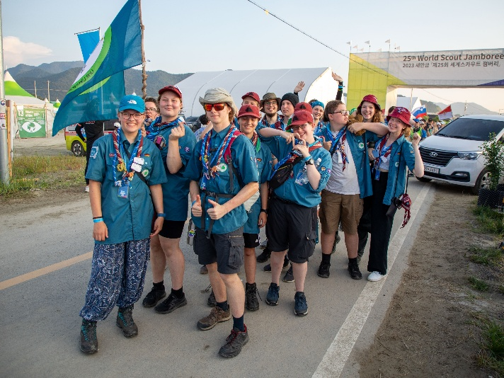
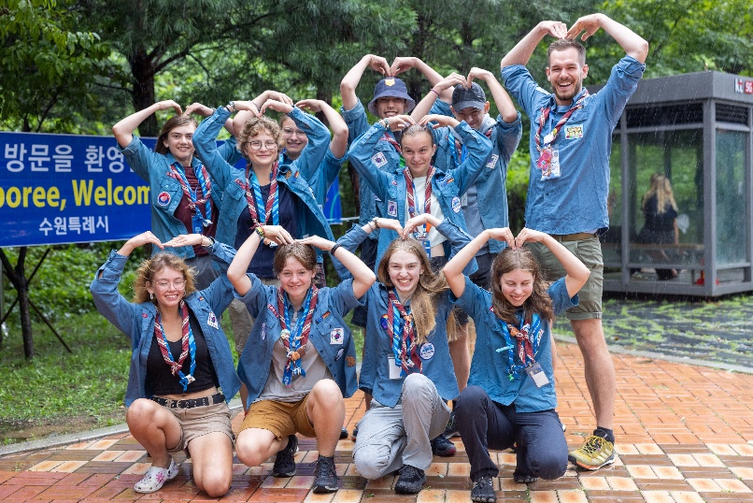
Eine Unit, bestehend aus vier Patrols, reist gemeinsam zum WSJ
Die Unit
36 Young Participants (YPs)
4 Unit Leader (ULs)
Die Patrol
9 Young Participants (YPs)
1 Unit Leader (UL)

Slide 7
Das Abenteuer Jamboree sind rund 40 Tage Pfadfinden pur!
Vorbereitung
3 Wochenenden
Frühjahr 2026 bis Sommer 2027
World Scout Jamboree 2027
30.07 bis 08.08 2027
in Gdańsk
Reflexion
Wochenende im Herbst 2027
Kontingentslager
27. bis 30.05.2027
in Westernohe
Unit-Tour
3 Stopps
hin oder zurück

Slide 8
Bei den Vorbereitungswochenenden wächst die Unit zusammen
Kennen-
lernen
Patrols Bilden
Polen als Reiseziel
Unit Identität
Material Planen
Und noch viel mehr…
Erwar-tungen Klären
Andere Länder, andere Sitten
Cultural Festival
Day
Planen
Team Building
Tour Planen

Slide 9
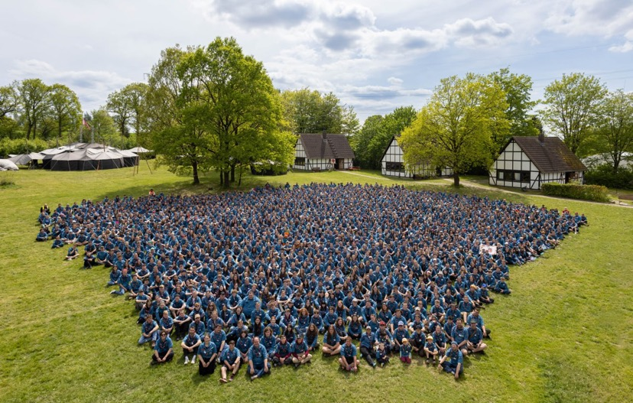
Das ganze Kontingent kommt beim Kontingentslager zusammen
Schwerpunkte Ankommen im Kontingent & Test für den „Jamboree-Alltag“ in der Unit
Programm Zeit in Gemeinschaft & Alltag, „Mini-Jamboree“ mit Mitmach-Angeboten
Platz & Organisation Am 27.05.2027 gibt es eine koordinierte Anreise zum DPSG Bundeszentrum Westernohe in Rheinland-Pfalz

Slide 10
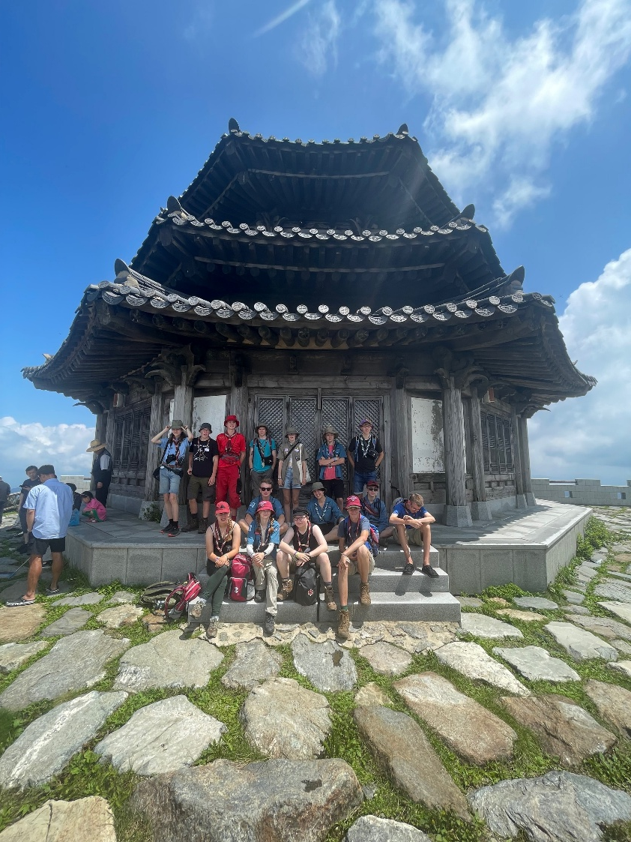
Die Unit-Tour ist die Reise zwischen Jamboree und Heimatort
Rahmen
Ca. 7 - 9 Tage
3 Stopps
Beginnt/endet am Heimatort
Planung duch ULs mit Unterstützung des CMT

Slide 11
So entsteht eine Unit

Slide 12
Die Units werden möglichst aus YPs & ULs einer Region gebildet
Punkte, die wir bei der Bildung versuchen zu berücksichtigen:
Die Stammeszugehörigkeit (i.d.R. wollen wir es vermeiden, YPs eines Stammes auf unterschiedliche Units zu verteilen)
Dein Wunsch, mit einem/einer UL zusammen in einer Unit zu sein
Dein Wunsch, mit einem/einer anderen YP zusammen in einer Unit zu sein
Verbandlich Durchmischung ULs & YPs

Slide 13
Man kann sich über die Buddy IDs ULs und YPs wünschen
UL-Buddy ID
Anmeldung als UL -> Erhalt einer individuellen UL Buddy ID
Weitergabe an potenzielle YPs
YPs können ID in ihrer Anmeldung angeben -> "Unit-Leader Buddy ID"
Buddy System
Feld, in dem du die ID eines anderen YPs/ULs angeben kannst - als Buddy
Kann auch nachträglich gefüllt werden - so lange bis die Anmeldung final abgegeben ist

Slide 14
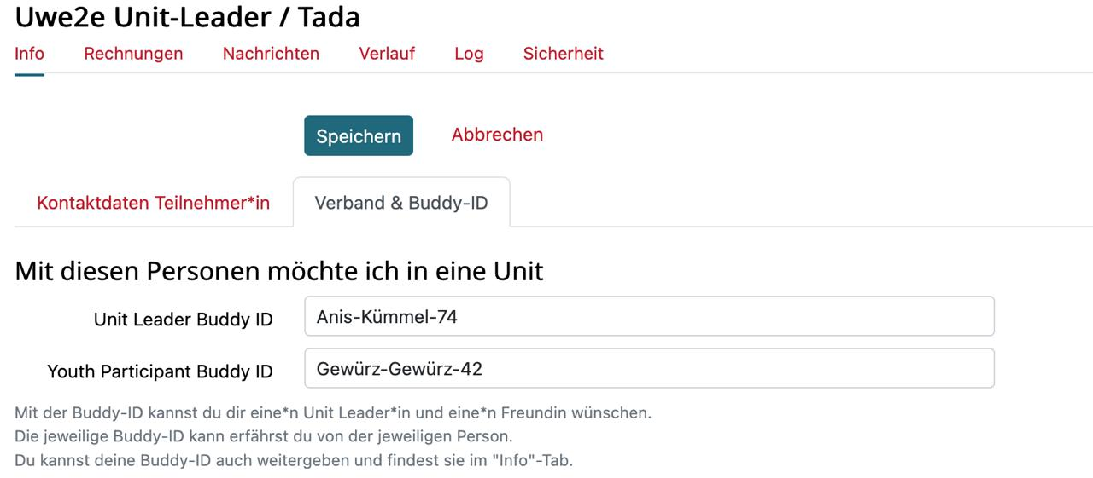
Man kann sich über die Buddy IDs ULs und YPs wünschen
Buddy ID

Slide 15
Das WSJ ist ein inklusives Projekt
Wir versuchen, alles möglich zu machen ob:
Körperliche Behinderungen
Chronische Erkrankungen (z.B. Diabetes)
Psychische Erkrankungen (Angststörungen, Depressionen)
…
WICHTIG: Kommt auf uns zu!
Diese Personen stehen beratend zur Seite:
Kontingentsärzt*innen
Mental Health Beauftragte
Unit Manager*innen als Unit Support

Slide 16
Kosten

Slide 17
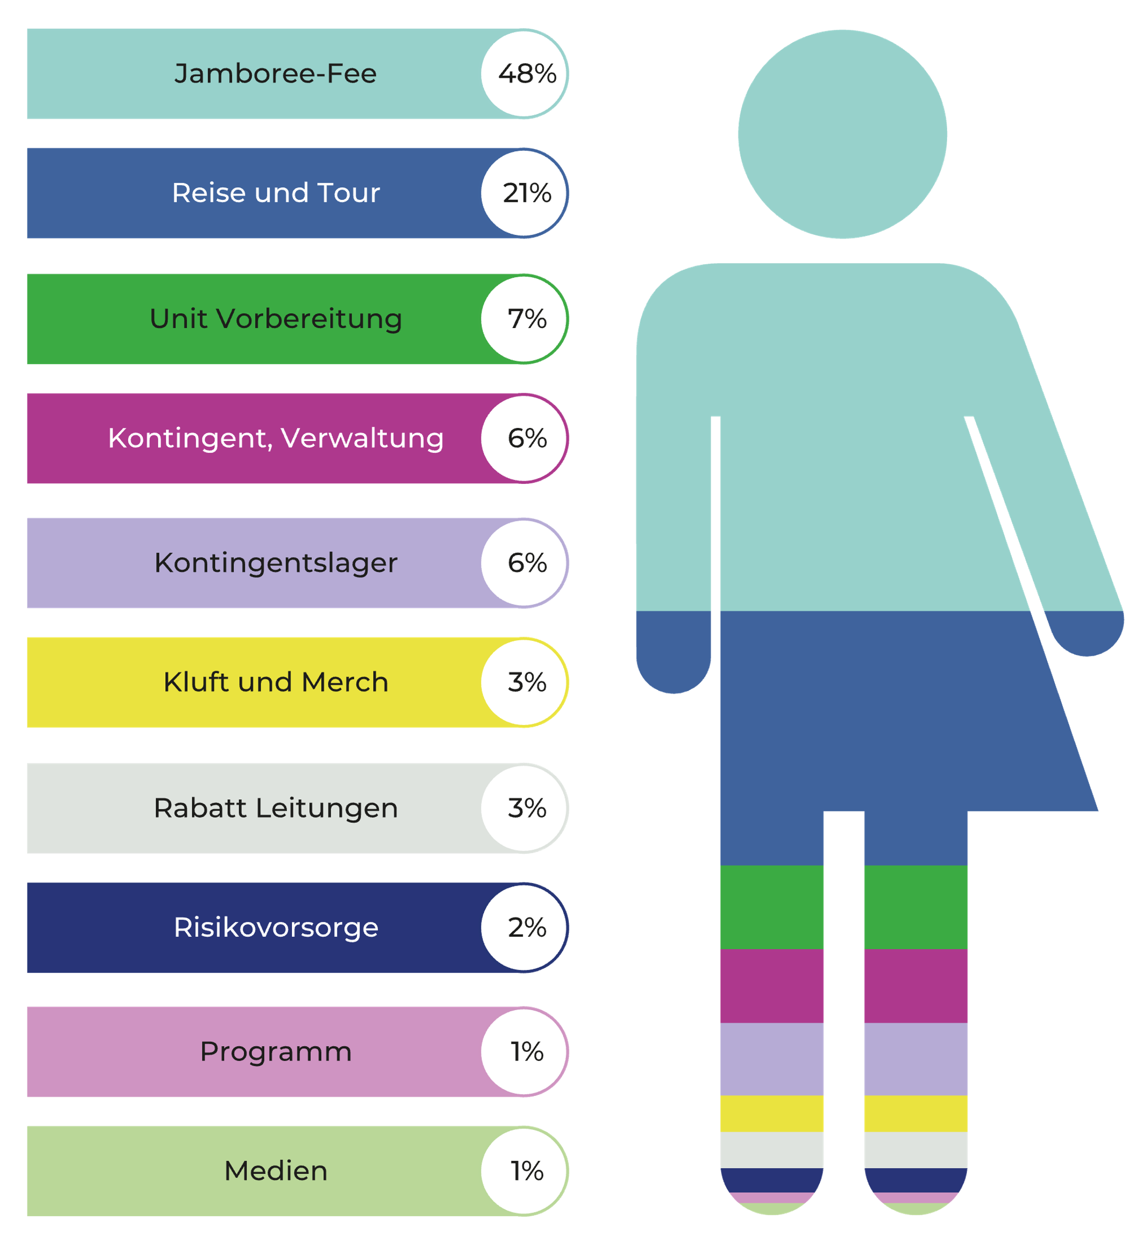
Der Teilnahmebeitrag setz sich aus folgenden Posten zusammen
Preiszusammensetzung YP
Preise fürs WSJ 27
YP: 3.400€
All-Inclusive-Paket
Vorbereitung
Kontingentslager
Anreise
Jamboree
Unit-Tour
Reflexion

Slide 18
Es gibt viele ergänzende Möglichkeiten, um das WSJ zu finanzieren
Das kann ich alleine tun:
Das kann ich mit meiner Unit / meinem Stamm tun:
Ferien- bzw. Nebenjob
Nachhilfe geben
Nachbarschaftshilfe: Babysitting, Hunde Gassi führen, Hilfe im Garten, …
Jamboree Solidarity Fund für YPs
Plätzchenverkauf o.ä. in der Gemeinde
Rent-a-Scout
Tombola bei Gemeinde- oder Straßenfest
Förderprogramme, Zuschüsse
Sparsamkeit bei Unit-Treffen und Unit-Tour

Slide 19
Jamboree Solidarity Fund
Jugendlichen, denen ohne Förderung keine Teilnahme möglich wäre, können sich um eine Bezuschussung durch den Jamboree Solidarity Fund bewerben.
Förderung über die Hälfte des Beitrages: 1.700 €
Bewerbung auf den Fördertopf Förderung durch ein Motivationsschreiben ohne Nachweise
Konzepte, den restlichen Teil
selbst zu stemmen
Bewerbung bis spätestens 15.09.
Ende September entschiedet das Los diskret über die Förderungsverteilung
Vollständige Anmeldung die*der YP beim Jamboree: bis 15.10.2025

Slide 20
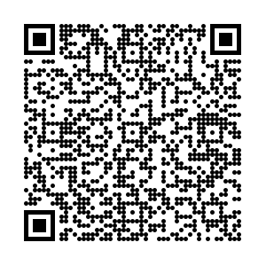
Jamboree Solidarity Fund
Du kennst den Zauber eines Jamborees – hilf mit, dass alle Jugendlichen diese Chance bekommen.
Spenden fließen zu 100% in den Spendentopf
Ab einem Spendenbetrag über 100€ kann eine Zuwendungsbestätigung ausgestellt werden
EPC-Fotoüberweisung: einfach mit der Banking-App scannen

Slide 21
Anmeldung

Slide 22
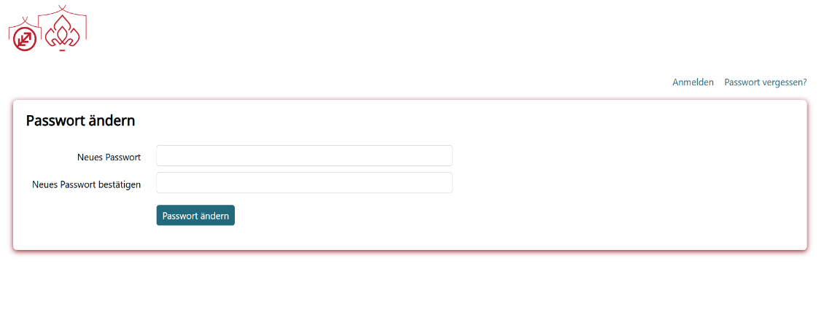
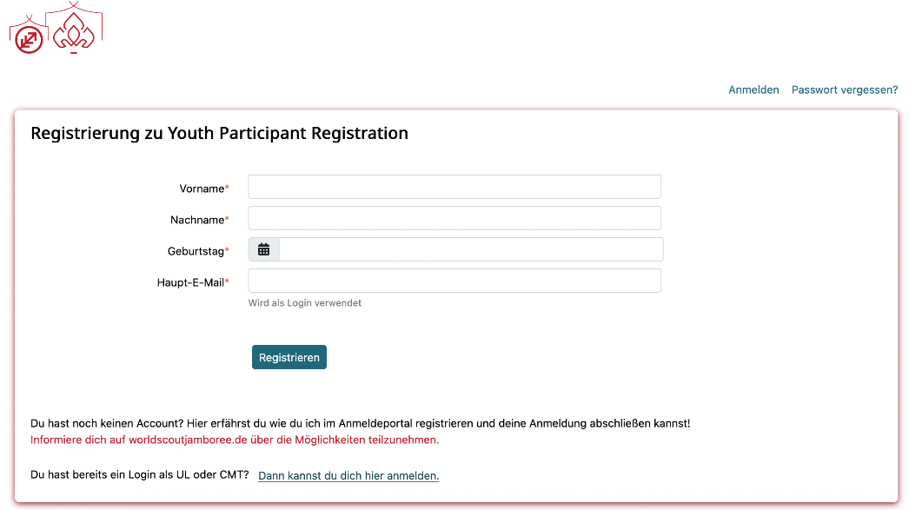
Registrierung

Slide 23
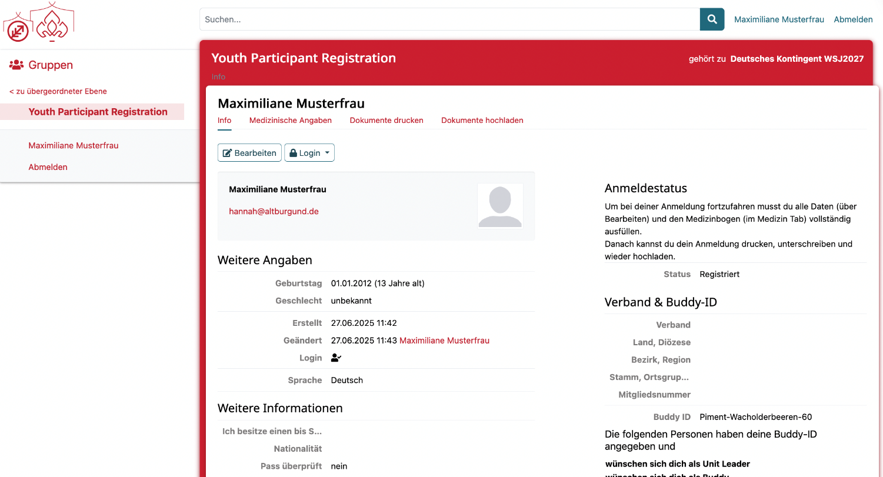
Daten ausfüllen
Benutzer Profil
Mit einem Klick auf „Bearbeiten“ alles gewissenhaft ausfüllen
Dokumente hochladen
Anmeldestatus prüfen

Slide 24
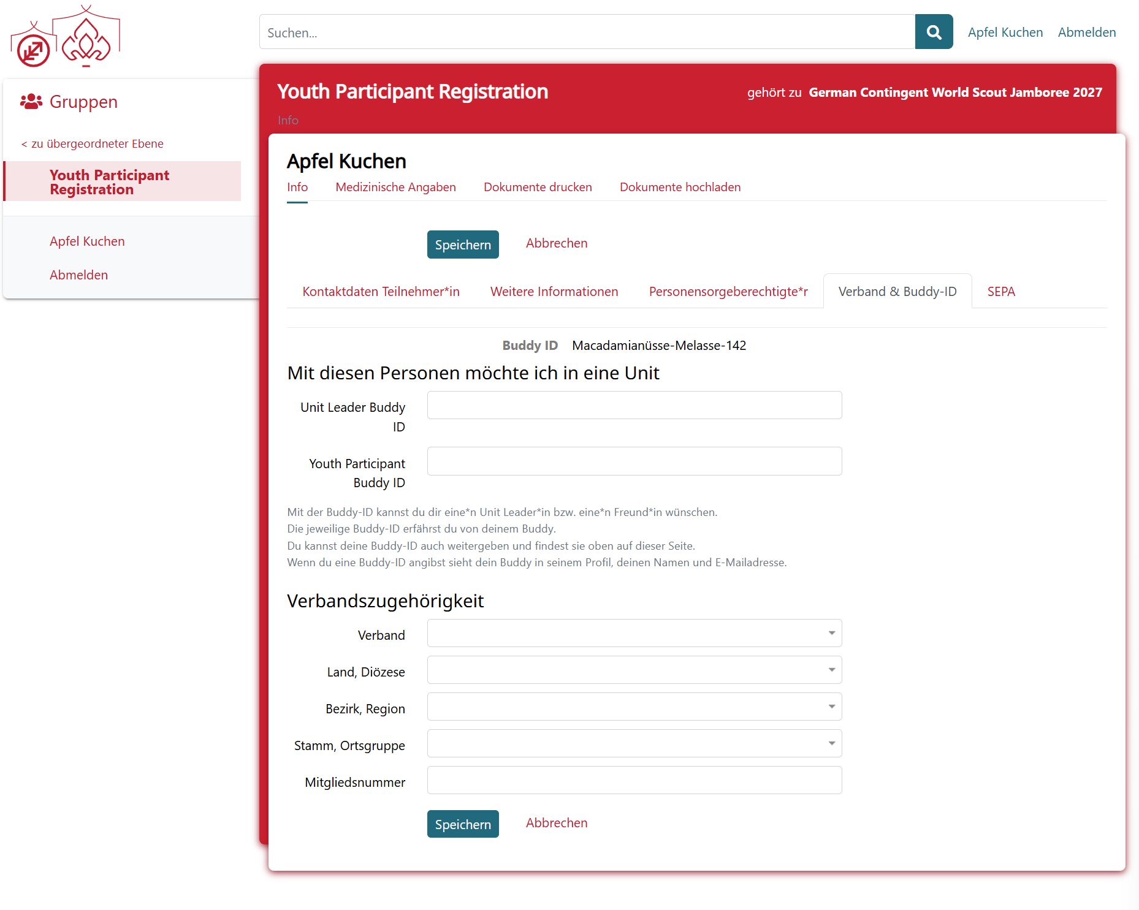
Buddy ID & Verbandszugehörigkeit
Buddy ID
Unit Leader Buddy ID: ich möchte mit diesem*dieser Leiter*in in einer Unit sein
Youth Participant Buddy ID: Freund*in mit dem*der du gerne in einer Unit wärst
Verbandszugehörigkeit
Falls die Mitgliedsnummer nicht bekannt ist am besten deine Leiter*innen fragen

Slide 25
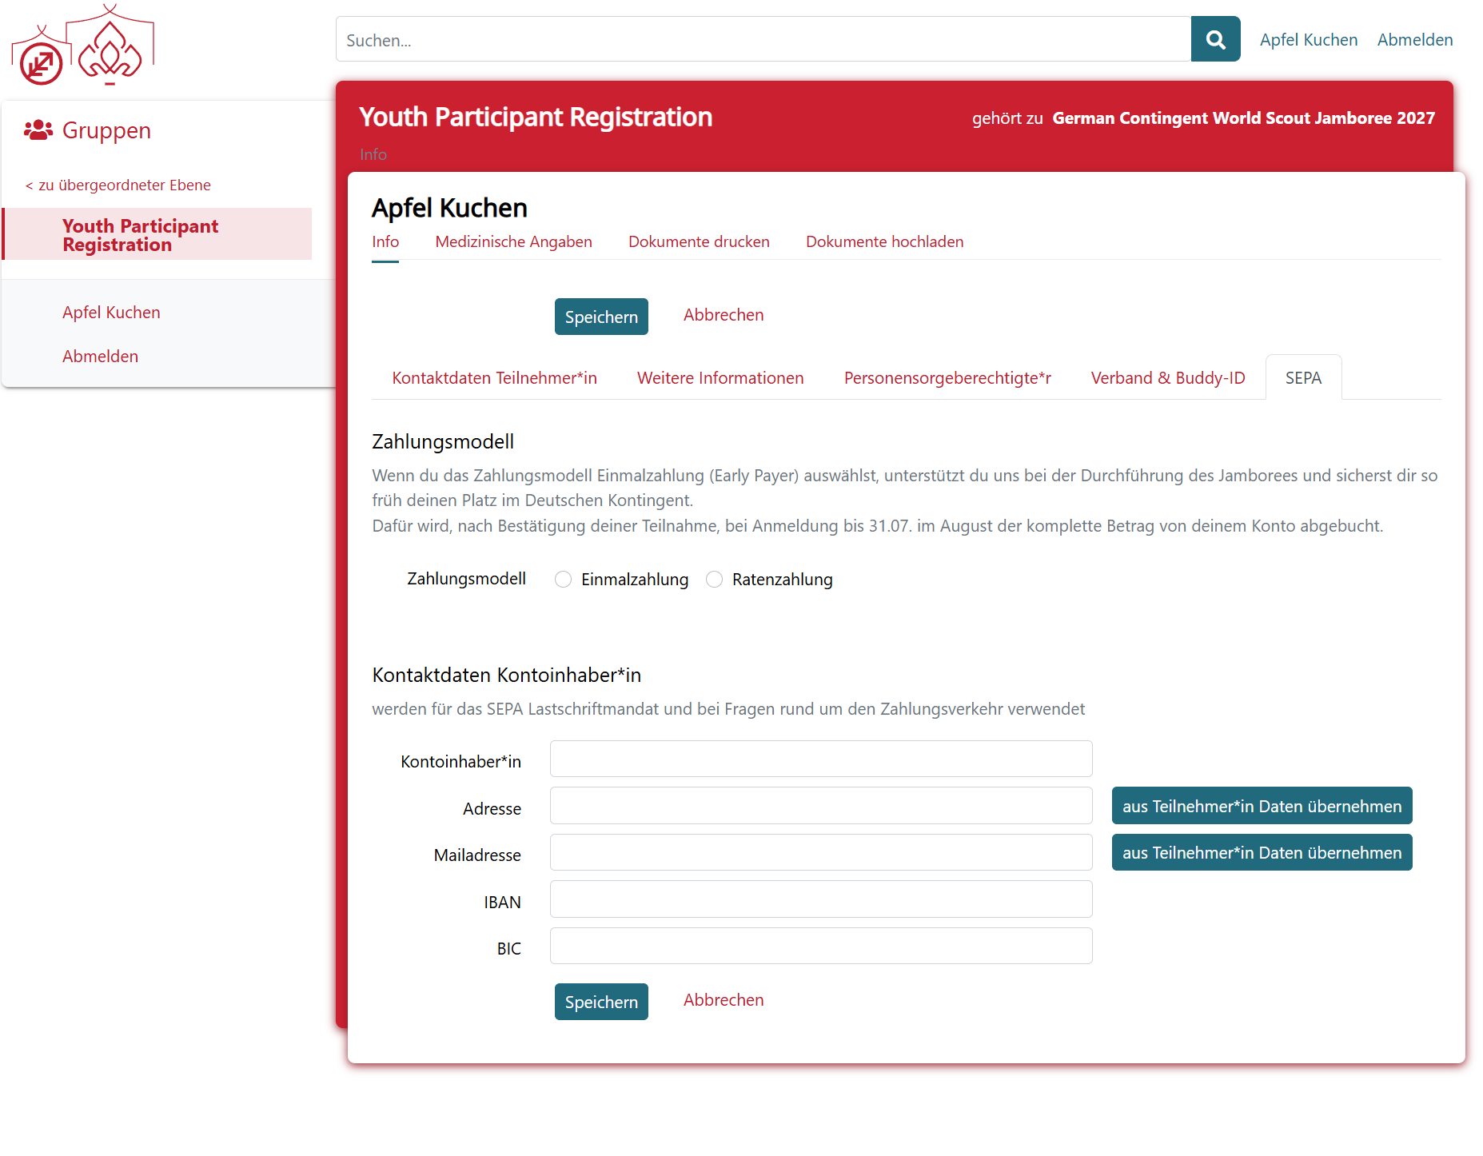
Buddy ID & Verbandszugehörigkeit
Kontodaten
Die hier angegebenen Kontodaten werden von uns verwendet um den Teilnahmebeitrag entsprechend dem Zahlungsmodell abzubuchen
Wichtig:
Alle hier angegeben Daten müssen sich auf den*die Kontoinhaber*in beziehen

Slide 26
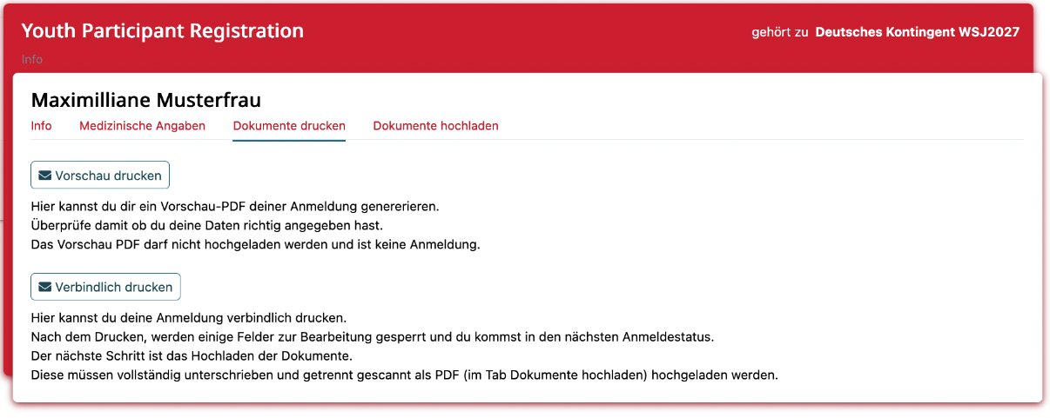
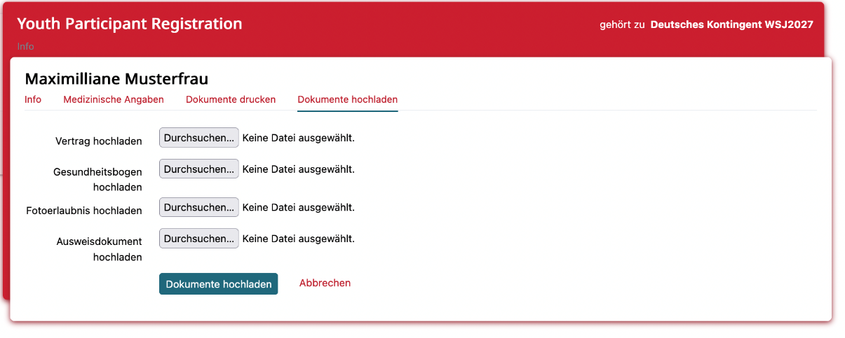
Anmeldung abgeben
Vertrag drucken:
Mit einem Klick auf „verbindlich drucken“ werden einige Felder zur Bearbeitung gesperrt
Vertrag unterschreiben:
Alle Dokumente gewissenhaft unterschreiben
Dokumente hochladen:
Sobald alle Dokumente hochgeladen sind ist deine Anmeldung abgeschlossen

Slide 27
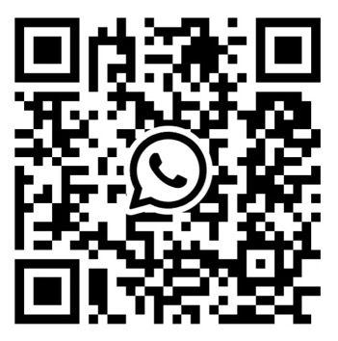
Informationen zum Jamboree
www.worldscoutjamboree.de
WhatsApp: wsjrdp
Instagram.de/wsjrdp
t.me/wsjrdp

Slide 28
Noch Fragen?
info@worldscoutjamboree.de

Slide 29
Q&A

